Slide 1
DETEKSI API BERBASIS SENSOR VISUAL MENGGUNAKAN METODE SUPPORT VECTOR MACHINES
PRESENTASI TUGAS AKHIR – KI141502
Penyusun Tugas Akhir:
Hamdi Ahmadi Muzakkiy
(5112 100 091)
Dosen Pembimbing:
Prof. Ir. Handayani Tjandrasa, M.Sc., Ph.D.
Dr. Eng. Chastine Fatichah, S.Kom, M.Kom

Slide 2
PENDAHULUAN
RANCANGAN & IMPLEMENTASI
SKENARIO UJI COBA
HASIL & ANALISIS
KESIMPULAN & SARAN

Slide 3
LATAR BELAKANG
Sensor api biasa yang sering digunakan lambat dalam mendeteksi api, menunggu partikel menyentuh sensor
Sensor biasa sulit untuk mendeteksi api diluar ruangan
Pemanfaatan kamera CCTV pada gedung-gedung, sehingga tidak perlu memasang alat pendeteksi api

Slide 4
RUMUSAN MASALAH
Bagaimana melakukan deteksi gerak setiap frame
Bagaimana melakukan deteksi warna api setiap piksel
Bagaimana menghilangkan noise setiap region
Bagaimana meakukan verifikasi piksel api

Slide 5
BATASAN MASALAH
Implementasi dilakukan dengan bahasa pemrograman Python berbasis desktop
Jumlah piksel objek api yang dideteksi lebih besar dari 1% dari luas piksel frame
Data yang digunakan adalah data video dengan panjang video 6-16 detik
Data video memiliki ukuran 240 x 320 piksel dengan channel R,G,B

Slide 6
BATASAN MASALAH
Warna api yang didefinisikan adalah range warna kuning hingga merah
Pergerakan dari kamera tidak terlalu besar
Pantulan objek api termasuk kedalam objek api

Slide 7
TUJUAN
Merancang dan membangun perangkat lunak deteksi api menggunakan data video secara real time

Slide 8
PENDAHULUAN
RANCANGAN & IMPLEMENTASI
SKENARIO UJI COBA
HASIL & ANALISIS
KESIMPULAN & SARAN

Slide 9
DIAGRAM ALIR PROSES UTAMA
MULAI
MENANDAI REGION
YA
TIDAK
FRAME
API
FRAME
PREPROCESSING
VERIFIKASI
SELESAI

Slide 10
DIAGRAM ALIR PROSES UTAMA
MULAI
MENANDAI REGION
YA
TIDAK
FRAME
API
FRAME
PREPROCESSING
VERIFIKASI
SELESAI

Slide 11
PREPROCESSING
MULAI
REGION GROWING
PERHITUNGAN LUASAN REGION
FRAME
DETEKSI WARNA PIKSEL
KANDIDAT PIKSEL, FRAME
REDUKSI SIZE FRAME
DETEKSI GERAK
SELESAI

Slide 12

REDUKSI SIZE FRAME
Melakukan reduksi size frame yang sedang diproses
Menggunakan gaussian pyramind
$g_{1}\left(i,j\right)= \sum_{m= −2}^{2}{\sum_{n= −2}^{2}{w\left(m,n\right) . g_{0} \left(2i+m,2j+n\right)}}$

Slide 13
REDUKSI SIZE FRAME
Kernel yang digunakan
 | 1 | 4 | 6 | 4 | 1
 | 4 | 16 | 24 | 16 | 4
1/256 | 6 | 24 | 36 | 24 | 6
 | 4 | 16 | 24 | 16 | 4
 | 1 | 4 | 6 | 4 | 1

Slide 14
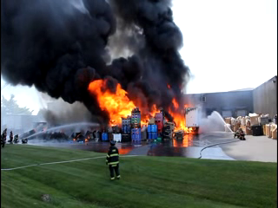
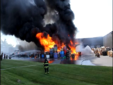
REDUKSI SIZE FRAME

Slide 15
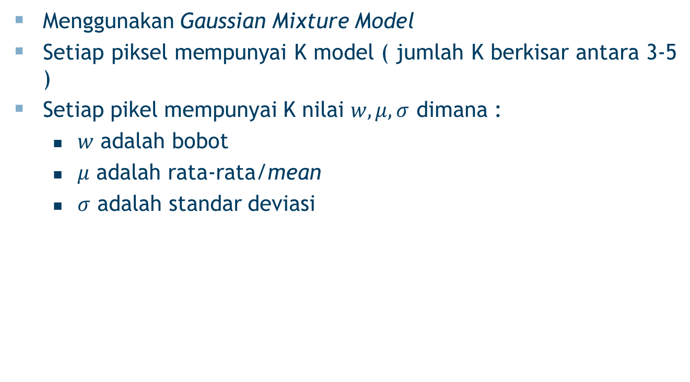
DETEKSI GERAK
Menggunakan Gaussian Mixture Model
Setiap piksel mempunyai K model ( jumlah K berkisar antara 3-5 )
Setiap pikel mempunyai K nilai $w, μ, σ$ dimana :
$w$ adalah bobot
$μ$ adalah rata-rata/mean
$σ$ adalah standar deviasi

Slide 16
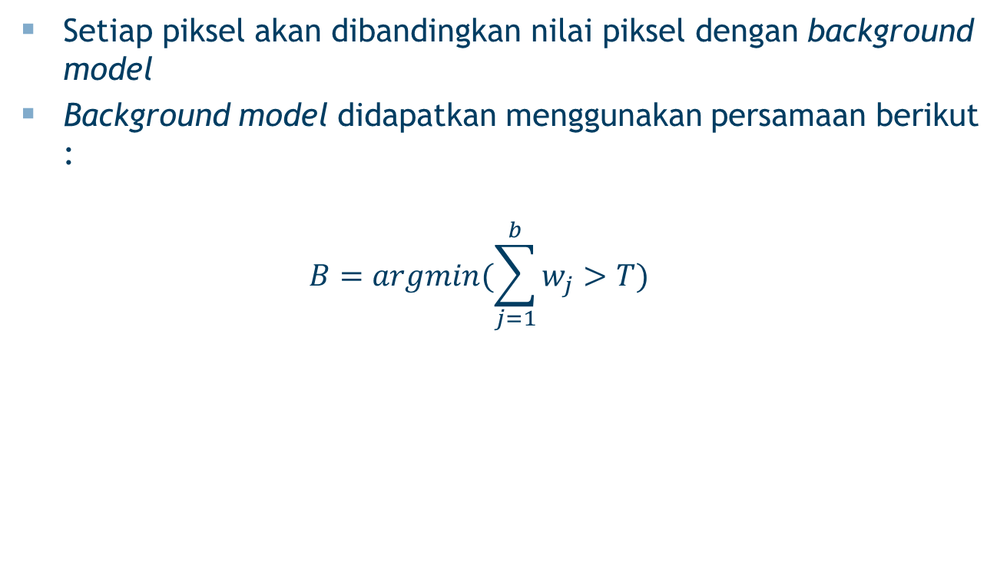
DETEKSI GERAK
Setiap piksel akan dibandingkan nilai piksel dengan background model
Background model didapatkan menggunakan persamaan berikut :
$$B=argmin(\sum_{j=1}^{b}{w_{j}}>T)$$

Slide 17
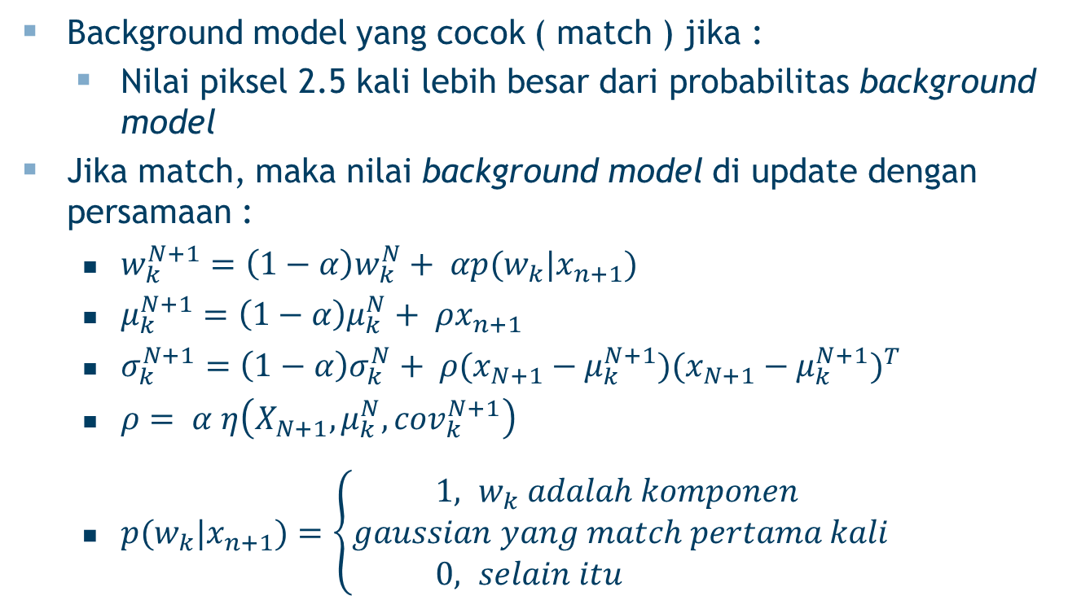
DETEKSI GERAK
Background model yang cocok ( match ) jika :
Nilai piksel 2.5 kali lebih besar dari probabilitas background model
Jika match, maka nilai background model di update dengan persamaan :
$w_{k}^{N+1}=\left(1−α\right)w_{k}^{N}+ αp(w_{k}|x_{n+1})$
$μ_{k}^{N+1}=\left(1−α\right)μ_{k}^{N}+ ρx_{n+1}$
$σ_{k}^{N+1}=\left(1−α\right)σ_{k}^{N}+ ρ(x_{N+1}−μ_{k}^{N+1}){(x_{N+1}−μ_{k}^{N+1})}^{T}$
$ρ= α η\left(X_{N+1},μ_{k}^{N}, {cov}_{k}^{N+1}\right)$
$p(w_{k}|x_{n+1})=\left\{\begin{aligned}1, &w_{k} adalah komponen \\ gaussian yang match pertama kali \\ 0, &selain itu\end{aligned}\right.$

Slide 18



DETEKSI GERAK
$$k=1$$
$$k=2$$
$$k=3$$

Slide 19
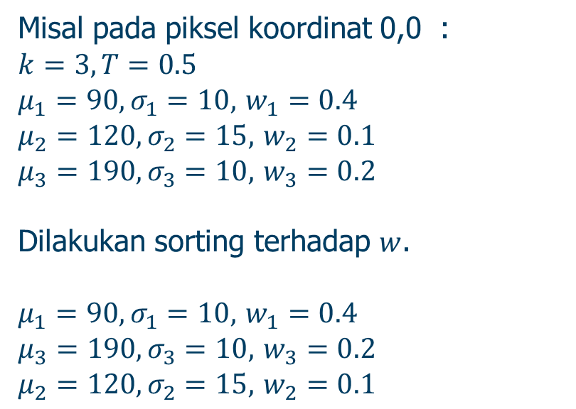
DETEKSI GERAK
100 | 10 | 195 | 21
92 | 91 | 30 | 30
29 | 20 | 21 | 22
19 | 100 | 13 | 99
Misal pada piksel koordinat 0,0 :
$$k=3,T=0.5$$
$μ_{1}=90,σ_{1}=10,$ $w_{1}=0.4$
$μ_{2}=120,σ_{2}=15,$ $w_{2}=0.1$
$μ_{3}=190,σ_{3}=10,$ $w_{3}=0.2$
Dilakukan sorting terhadap $w$.
$μ_{1}=90,σ_{1}=10,$ $w_{1}=0.4$
$μ_{3}=190,σ_{3}=10,$ $w_{3}=0.2$
$μ_{2}=120,σ_{2}=15,$ $w_{2}=0.1$

Slide 20
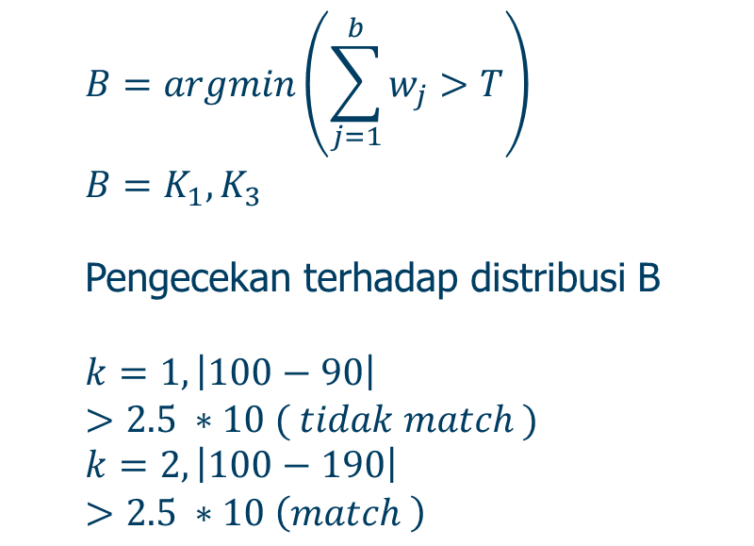
DETEKSI GERAK
100 | 10 | 195 | 21
92 | 91 | 30 | 30
29 | 20 | 21 | 22
19 | 100 | 13 | 99
$$B=argmin\left(\sum_{j=1}^{b}{w_{j}}>T\right)$$
$$B=K_{1},K_{3}$$
Pengecekan terhadap distribusi B
$$k=1, \left|100−90\right|>2.5 ∗10 ( tidak match )$$
$$k=2, \left|100−190\right|>2.5 ∗10 \left(match \right)$$

Slide 21
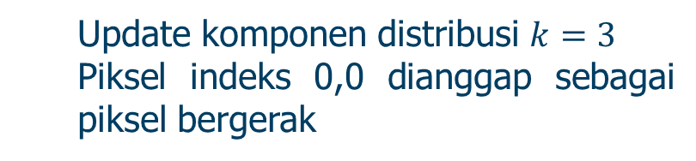
DETEKSI GERAK
100 | 10 | 195 | 21
92 | 91 | 30 | 30
29 | 20 | 21 | 22
19 | 100 | 13 | 99
Update komponen distribusi $k=3$
Piksel indeks 0,0 dianggap sebagai piksel bergerak

Slide 22
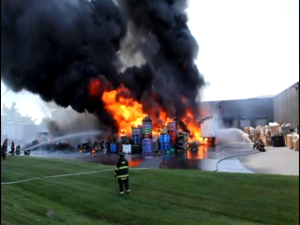
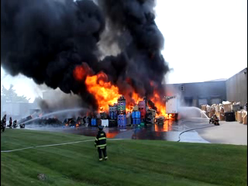

DETEKSI GERAK
Frame N
Frame N+1
Frame N+2

Slide 23
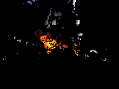

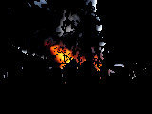
DETEKSI GERAK
Frame N
Frame N+1
Frame N+2

Slide 24
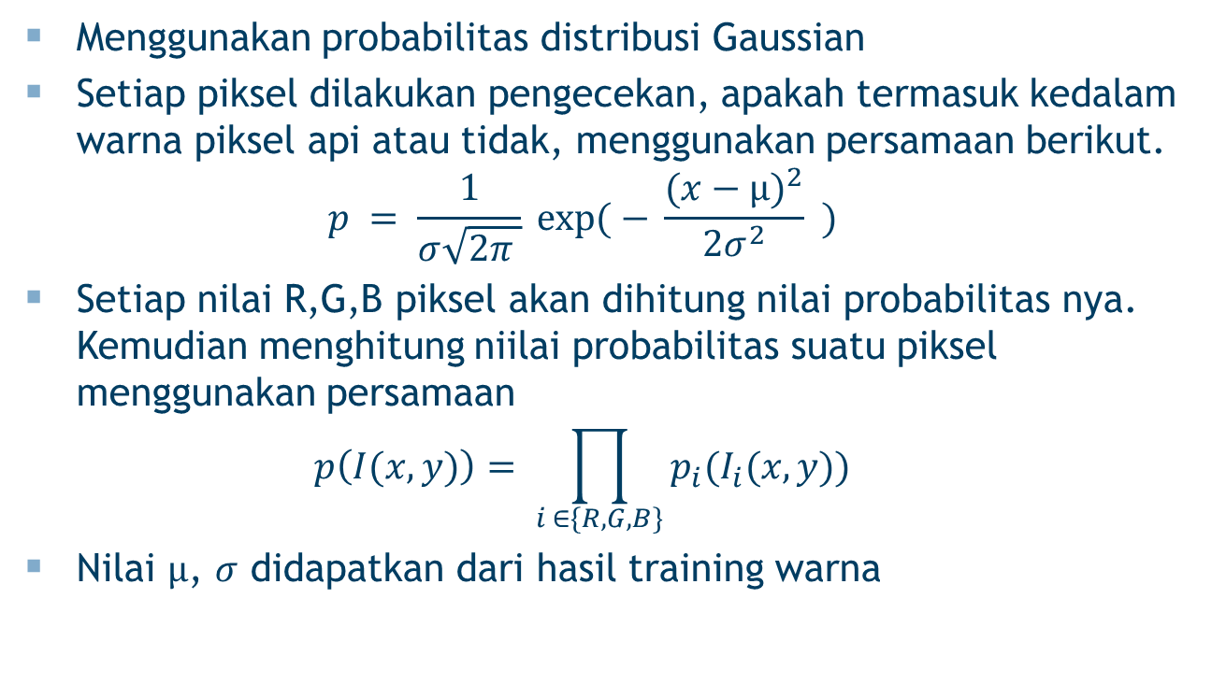
DETEKSI WARNA PIKSEL
Menggunakan probabilitas distribusi Gaussian
Setiap piksel dilakukan pengecekan, apakah termasuk kedalam warna piksel api atau tidak, menggunakan persamaan berikut.
$$p = \frac{1}{σ\sqrt{2π }} exp⁡( − \frac{{(x−µ)}^{2}}{2σ^{2}} )$$
Setiap nilai R,G,B piksel akan dihitung nilai probabilitas nya. Kemudian menghitung niilai probabilitas suatu piksel menggunakan persamaan
$$p\left(I(x,y)\right)= \prod_{i ∈\{R,G,B\}}{p_{i}(I_{i}(x,y))}$$
Nilai $µ$, $σ$ didapatkan dari hasil training warna

Slide 25



DETEKSI WARNA PIKSEL
$$Red Channel$$
$$Green Channel$$
$$Blue Channel$$

Slide 26
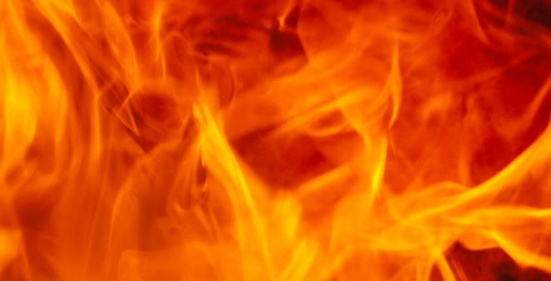



DETEKSI WARNA PIKSEL

Slide 27
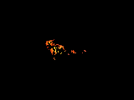
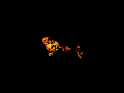
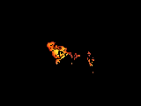
DETEKSI WARNA PIKSEL
Frame N
Frame N+1
Frame N+2

Slide 28
REGION GROWING
Digunakan untuk mendapatkan region api
Inisialisasi seed didapatkan dari kandidat piksel api yang dihasilkan pada tahap deteksi warna piksel

Slide 29
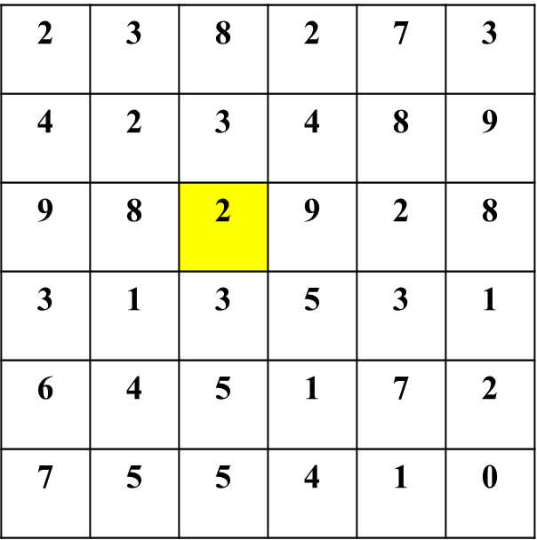
REGION GROWING
Seed Awal
Arah Pertumbuhan Piksel

Slide 30
REGION GROWING
2 | 3 | 8 | 2 | 7 | 3
4 | 2 | 3 | 4 | 8 | 9
9 | 8 | 2 | 9 | 2 | 8
3 | 1 | 3 | 5 | 3 | 1
6 | 4 | 5 | 1 | 7 | 2
7 | 5 | 5 | 4 | 1 | 0
Piksel yang sedang Diamati
Piksel Daerah Region Growing Setelah Beberapa Iterasi

Slide 31
REGION GROWING
ILUSTRASI

Slide 33
REGION GROWING
CONTOH GAMBAR

Slide 34
PERHITUNGAN LUASAN REGION
Digunakan untuk menghilangkan noise
Menggunakan luasan yang didapatkan pada proses region growing

Slide 35
PERHITUNGAN LUASAN REGION
ILUSTRASI

Slide 36
PERHITUNGAN LUASAN REGION
CONTOH GAMBAR

Slide 37
KESELURUHAN
GAMBAR KESELURUHAN PROSES

Slide 38
DIAGRAM ALIR PROSES UTAMA
MULAI
MENANDAI REGION
YA
TIDAK
FRAME
API
FRAME
PREPROCESSING
VERIFIKASI
SELESAI

Slide 39
VERIFIKASI
MULAI
MENANDAI REGION
YA
FRAME, KANDIDAT PIKSEL
TIDAK
API
FRAME
EKSTRAKSI FITUR
SUPPORT VECTOR MACHINES
SELESAI

Slide 40
EKSTRAKSI FITUR
Menggunakan wavelet daubachies 4
Melakukan filter high pass dan low pass terhadap baris, selanjutnya terhadap kolom

Slide 41
ILUSTRASI

Slide 42
EKSTRAKSI FITUR
CONTOH GAMBAR

Slide 43
SUPPORT VECTOR MACHINES
Klasifikasi untuk melakukan verifikasi terhadap piksel api dari data fitur yang didapatkan

Slide 44
PENDAHULUAN
RANCANGAN & IMPLEMENTASI
SKENARIO UJI COBA
HASIL & ANALISIS
KESIMPULAN & SARAN

Slide 45
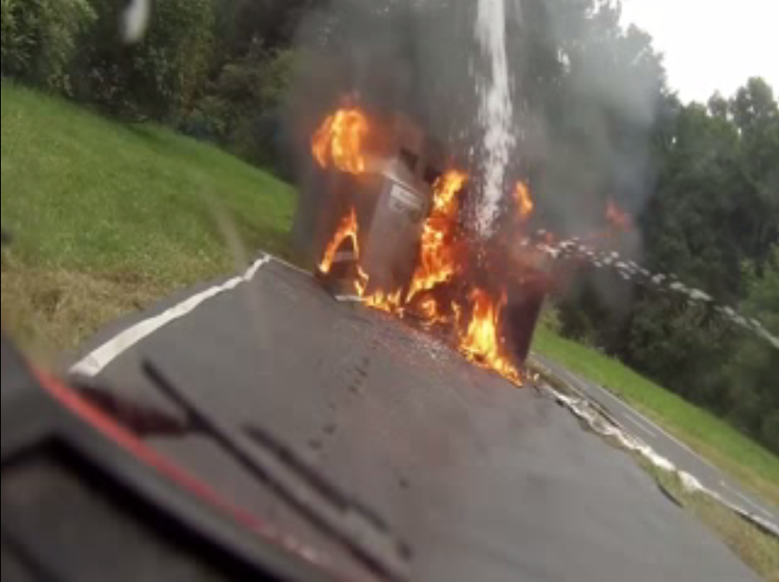
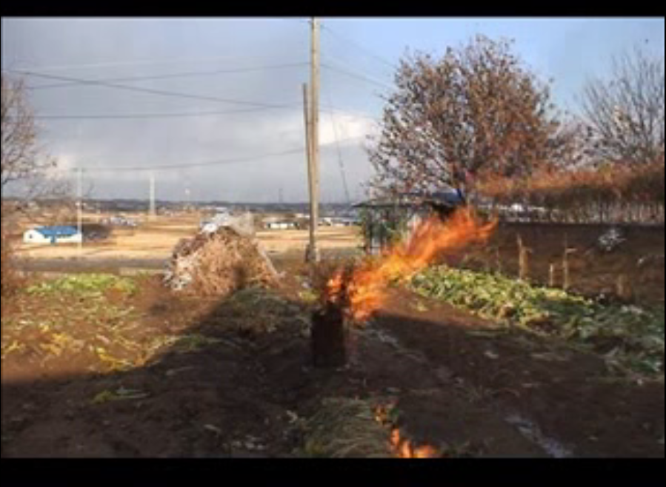
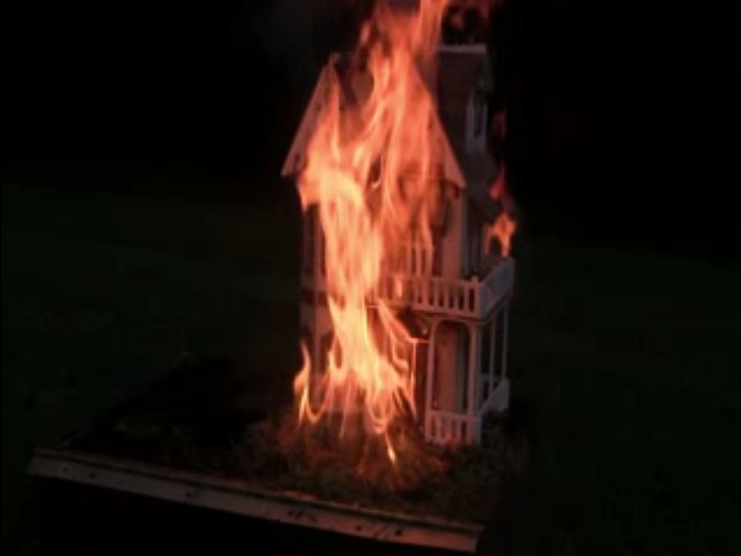
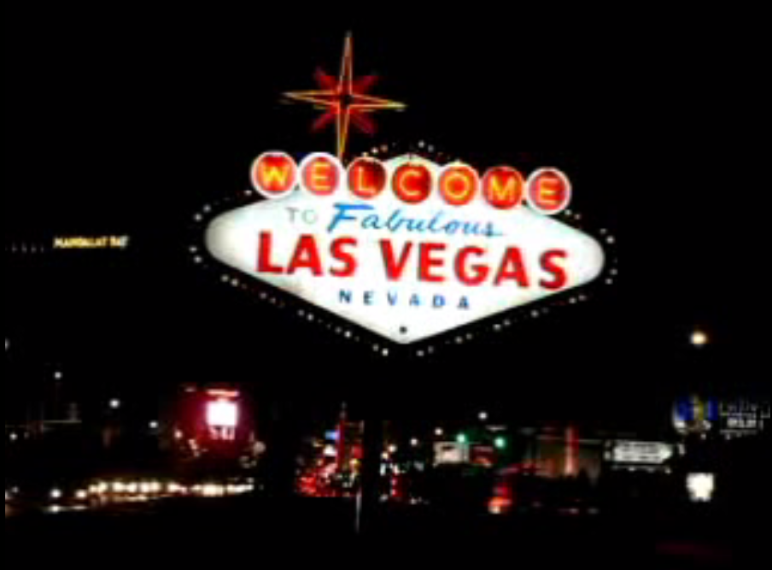
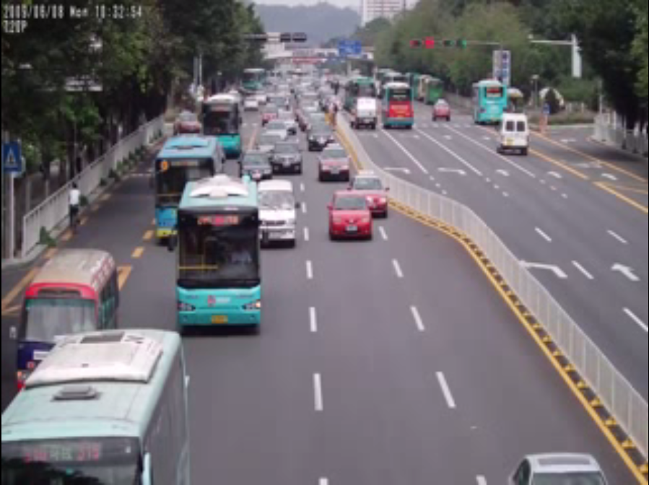
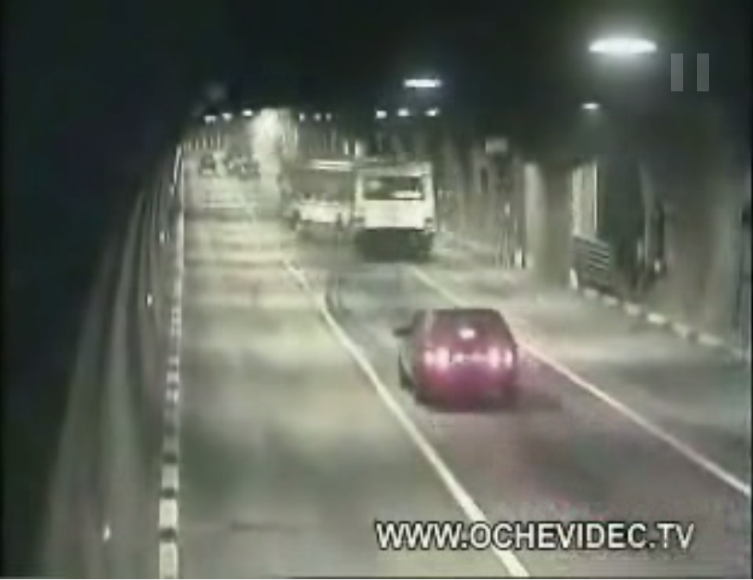
DATA YANG DIGUNAKAN

Slide 46
SKENARIO UJI COBA
Uji coba parameter threshold pada

